Slide 1

程序设计导论
2016-2017秋季学期
第四讲
C语言的控制语句 - 1
授课教师：范举 副教授
时间：2016年10月11日
Distributed Database Systems

Slide 2
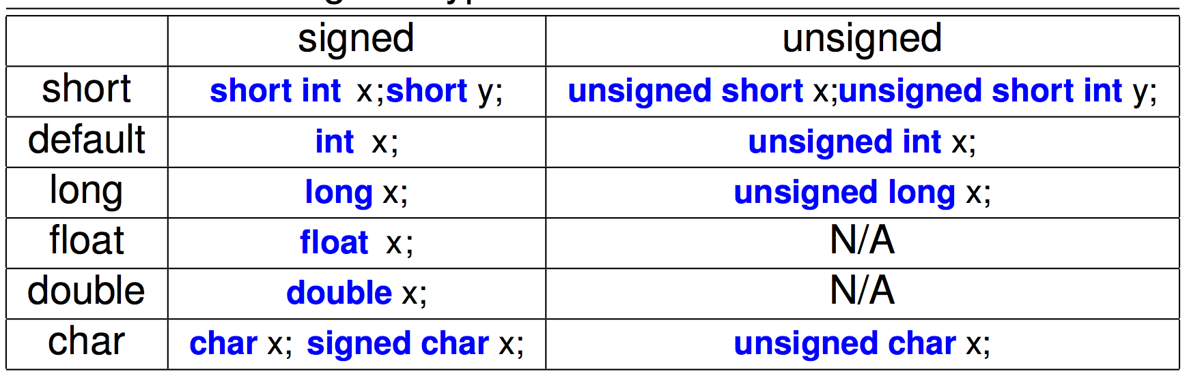
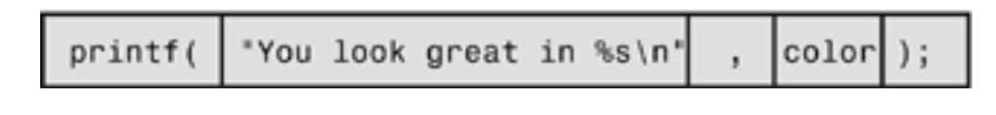
上节课回顾 (1)
3.1 C语言的基本数据类型
3.2 C语言的输入输出
  基本语句printf和scanf的使用
程序设计导论

Slide 3
上节课回顾 (2)
3.3 C语言的运算符与表达式
., →, [], ()
++, --, !, ~, (DataType), sizeof
*, /, %
+, -
>>, <<
>, <, >=, <=
==, !=
&
^
|
&&
||
?:
=, +=, -=, *=, ……
程序设计导论

Slide 4
上节课回顾 (3)
3.4 不同数据类型间的转换
  上机中遇到的核心问题是损失精度
  例子：求两个整数a和b的平均数
  解决办法
    显式类型转换： (float) (a + b) / 2
    隐式类型转换：(a + b) * 0.5
    问题： （a+b) / 2 + 0.5是否损失精度？
    推荐显式类型转换！
程序设计导论

Slide 5
内容提要
4.1 C语言的分支控制语句
4.2 C语言的循环控制语句
4.3 逻辑思维与计算机解题
程序设计导论

Slide 6
C语言的分支控制语句
第4.1节
程序设计导论

Slide 7
为什么要有分支控制语句
一般情况下，程序中的语句是从头到尾按顺序逐条执行的
分支计算：有些情况下，不同的条件对应着不同的计算过程，需要根据条件来决定程序的执行步骤
举例：输出一个月有几天
  一、三、五、七、八、十、十二月：31天
  二、四、六、十一月：30天
  二月：28天（非闰年）、29天（闰年）
程序设计导论

Slide 8
条件语句
分支与一定的条件密切相关
  在某种条件得到满足的时候执行一种操作在该条件不满足的时候执行另一种操作
如何表示“条件”？
  逻辑表达式可以一个简单的关系表达式
  也可是逻辑运算符连接的多个关系表达式
逻辑表达式
程序设计导论

Slide 9
关系表达式
用关系运算符将两个表达式连接起来的式子，称关系表达式
关系表达式的值是一个逻辑值，即“真”或“假”（实现上判断是否为0）
运算符 | 说明
> | 大于
>= | 大于等于
< | 小于
<= | 小于等于
= = | 等于
!= | 不等于
优先级相同（高）
优先级相同（低）
程序设计导论

Slide 10
逻辑运算
逻辑运算符如下：
!为单目运算符，&&和||为双目运算符，结合方向为从右至左。
运算符 | 说明
! | 逻辑非（NOT）
&& | 逻辑与（AND）
|| | 逻辑或（OR）

Slide 11
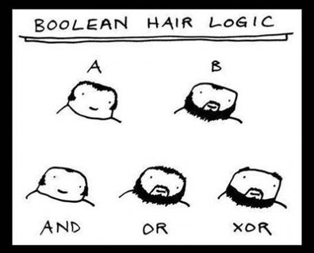
逻辑运算
轻松一下：你能看懂下面的图吗
程序设计导论

Slide 12
逻辑运算运算的优先级
! > && >||，即“!”为三者中最高。
“&&”和“||”低于关系运算符。
“!”高于算术运算符。

Slide 13




逻辑表达式 (1)
用逻辑运算符将关系表达式或逻辑量连接起来的式子
求解： 5>3&&8<4-!0 的值
5>3逻辑值为1
!0逻辑值为1
4-1值为3
表达式值为0
1&&0逻辑值为0
8<3逻辑值为0
程序设计导论

Slide 14
逻辑表达式 (2)
在逻辑表达式的求解中，并不是所有的逻辑运算符都要被执行。
  a&&b&&c只有a为真时，才需要判断b的值，只有a和b都为真时，才需要判断c的值。
  a||b||c 只要a为真，就不必判断b和c的值，只有a为假，才判断b。a和b都为假才判断c
  例如：(m=a>b)&&(n=c>d)
    a=1,b=2,c=3,d=4,m和n的原值为1时，由于“a>b”的值为0，因此m=0，而“n=c>d”不被执行，因此n的值不是0而仍保持原值1。
程序设计导论

Slide 15
如何表示分支结构 (1)
使用流程图表示
Y
N
表达式
表达式
真（非0）
假
（0）
语句块
语句块
语句块
程序设计导论

Slide 16
如何表示分支结构 (2)
使用N-S图表示
语句块1 | 语句块2
条件为真吗？
是
否
程序设计导论

Slide 17
IF语句的格式
情况1：
  if ( 表达式 )
  语句 1；
  如果表达式为真，执行语句 1；否则什么都不做.
情况2：
if ( 表达式 ) {
语句块 1；
}
如果表达式为真，执行语句块 1；否则什么都不做.

Slide 18
情况3：
      if ( 表达式 )
        语句 1；
      else
      语句 2；
如果表达式为真，执行语句1；否则执行语句2
情况4：
        if ( 表达式 ) {
        语句块 1；
        }
        else {
        语句块 2；
        }
如果表达式为真，执行语句块1；否则执行语句块2

Slide 19
IF语句的嵌套和级联
if (<条件表达式1>) <语句1>
else if (<条件表达式2>) <语句2>
else if (<条件表达式3>) <语句3>
……
else if (<条件表达式n>) <语句n>
else <语句n+1>

Slide 20
演示环节
分段函数值计算
(Mac系统 / Eclipse IDE)
  思考：画出改程序的N-S图
程序设计导论

Slide 21
条件运算符
条件表达式格式：
  表达式1 ？表达式2 : 表达式3
  三目运算
  如果表达式1成立，则条件表达式值为表达式2的值，否则为表达式3的值
  例如：max = (a>b)? a : b ;
    if (a>b)
    max = a;
    else
    max = b;

Slide 22
switch语句
格式：
switch ( 表达式 )
{
case 常量1:
语句1;
case 常量2:
语句2;
┇
case 常量n:
语句n;
default:
语句n+1;
}
执行过程：
  求出“表达式”的值，并执行与其相匹“常量”对应的语句。
  跟随case的语句将顺序执行，直到遇到break语句或case块结束；
  如果没有与之相匹的“常量”就执行default块，若default不存在，就退出switch语句。

Slide 23
switch语句注意事项：
switch中表达式可以是整型或字符型，也可以是枚举型。
可以省略一些case和default。
每个case或default后的语句可以是语句块, 但不需要使用“{”和“}”括起来。
case下也可以没有语句。

Slide 24
switch结构的应用
switch结构与else if结构是多分支选择的两种形式。它们的应用环境不同：
  else if 用于对多条件并列测试，从中取一的情况；switch结构用于单条件测试，从其多种结果中取一种的情况。
  else if的条件测试比switch复杂、功能更强；switch结构更为清晰、简单。

Slide 25
switch结构：
switch
expr
case
const 1
const 2
const n
default
语句组1
break;
语句组2
break;
…...
语句组n
break;
语句组
break;

Slide 26
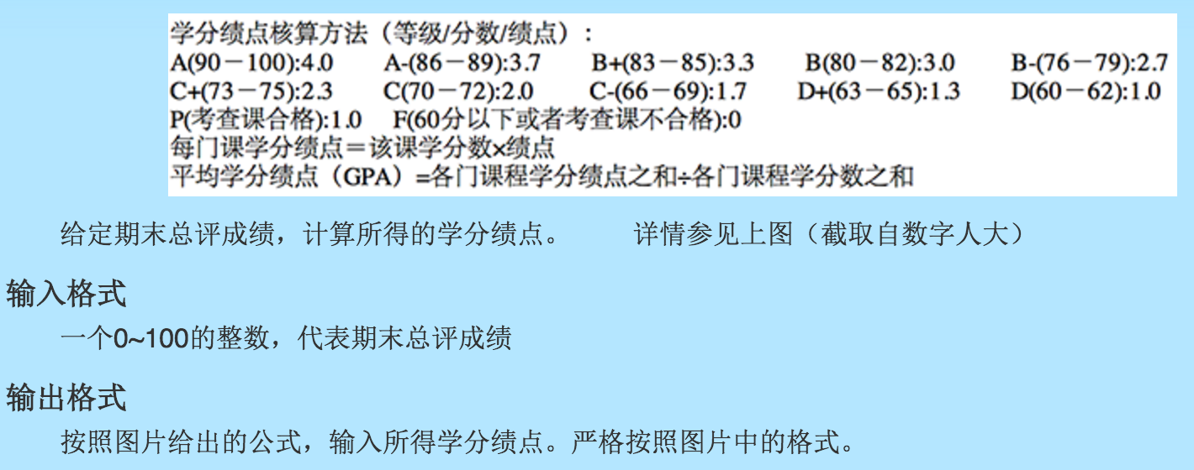
如何设计分支条件
友学1008：计算学分绩点
如何设计分支条件更好？
程序设计导论

Slide 27
练习题 (1)
1. 判断下面逻辑表达式的值
  100 > 3 && 'a'>'c’
  100 > 3 || 'a'>'c’
  !(100>3)
2. 写出下述条件的逻辑表达式
  number is equal to or greater than 90 but smaller than 100.
  ch is not a q or a k character.
  number is between 1 and 9 (including the end values) but is not a 5.
  number is not between 1 and 9.
程序设计导论

Slide 28
练习题 (2)
判断下面表达式的值
  5 > 2
  3+4>2 && 3<2
  x>=y || y>x
  d = 5+(6>2)
  ‘X’>‘T’ ? 10 : 5
  x>y ? y>x : x>y
程序设计导论

Slide 29
C语言的循环控制语句
第4.2节
程序设计导论

Slide 30




回顾扑克排序的例子
之前实现的版本有大量重复的IF
如何修改之前的C程序实现排序？
程序设计导论

Slide 31

课件下载与互动
https://github.com/fanju1984/introduction-to-programming/wiki
GIT教程：http://www.runoob.com/git/git-tutorial.html
程序设计导论

